Slide 1


使用 Go 创建 Web 应用
杨旭，微软 MVP
-- Rust、Go、C# ...

Slide 2
07. 模板 - Action

Slide 3
什么是 Action
Action 就是 Go 模板中嵌入的命令，位于两组花括号之间 {{ xxx }}
. 就是一个 Action，而且是最重要的一个。它代表了传入模板的数据
Action 主要可以分为五类：
条件类
迭代/遍历类
设置类
包含类
定义类

Slide 4

条件 Action
{{ if arg }}
some content
{{ end }}
{{ if arg }}
some content
{{ else }}
other content
{{ end }}
（例子）

Slide 5
迭代/遍历 Action
{{ range array }}
Dot is set to the element {{ . }}
{{ end }}
这类 Action 用来遍历数组、slice、map 或 channel 等数据结构
“.”用来表示每次迭代循环中的元素
（例子）
回落机制（例子）

Slide 6
设置 Action
{{ with arg }}
Dot is set to arg
{{ end }}
它允许在指定范围内，让“.”来表示其它指定的值（arg）
（例子）
也有回落机制（例子）

Slide 7
包含 Action
{{ template "name" }}
它允许你在模板中包含其它的模板
（例子）
{{ template "name" arg }}
给被包含模板传递参数
（例子）

Slide 8
定义 Action
define action

Slide 9
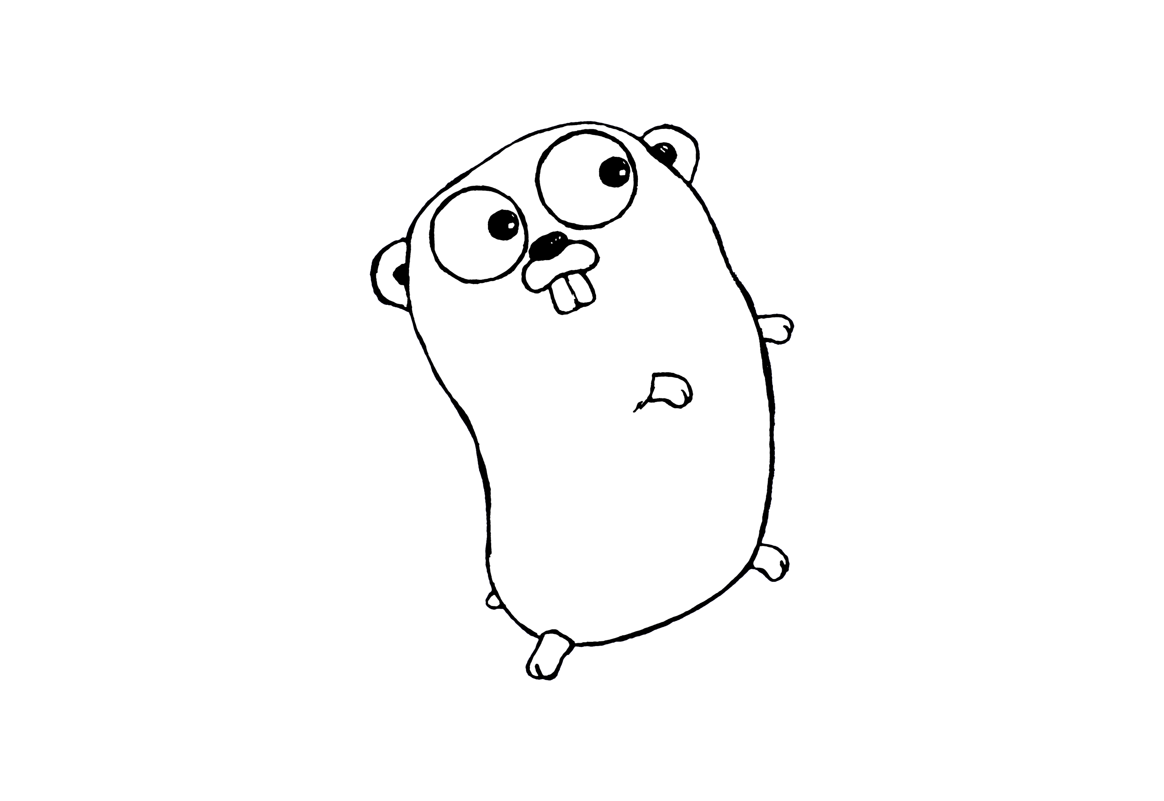
再见

